Slide 1

МФЦ 56 Команда «Выйти из IT»

Slide 2
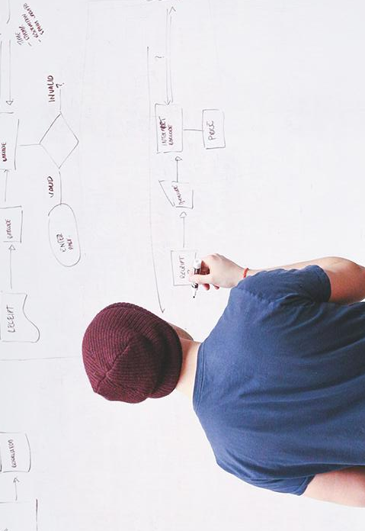
О КОМАНДЕ
Илья Фоменко
мобильный разработчик, капитан команды
Диана Исекенова
дизайнер интерфейсов

Slide 3
УНИКАЛЬНОСТЬ

Slide 4
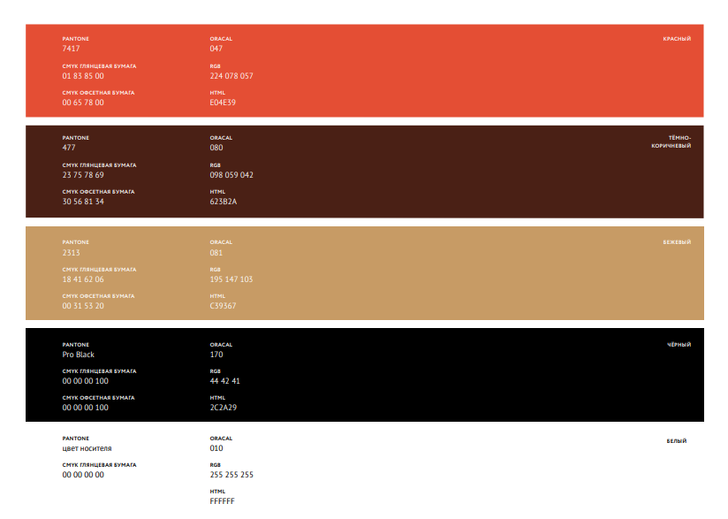
ТЕХНИЧЕСКОЕ РЕШЕНИЕ
Цветовая схема

Slide 5






ТЕХНИЧЕСКОЕ РЕШЕНИЕ
Стек
Android
Kotlin
Firebase
ReactiveX
Retrofit
Glide

Slide 6

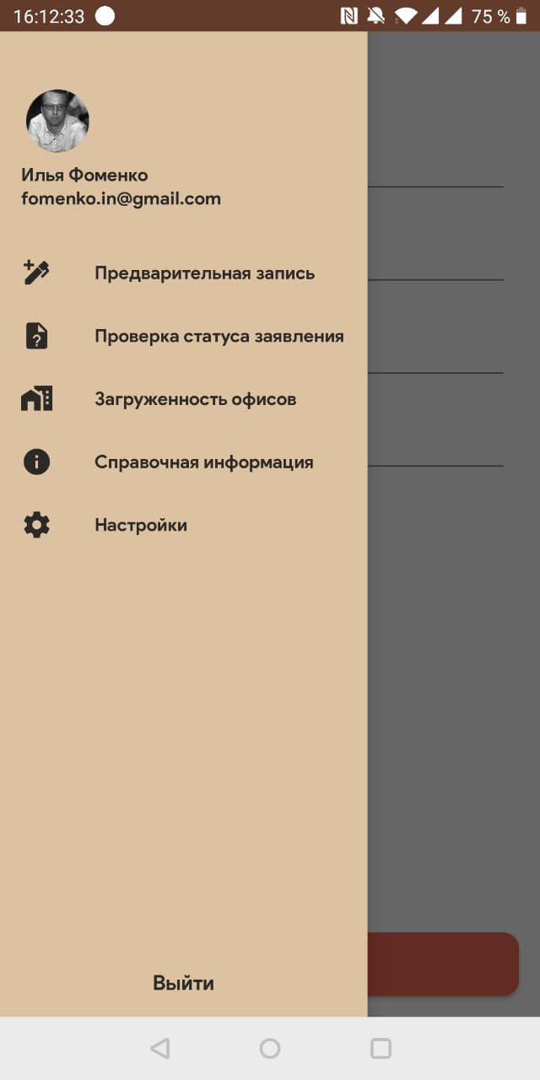
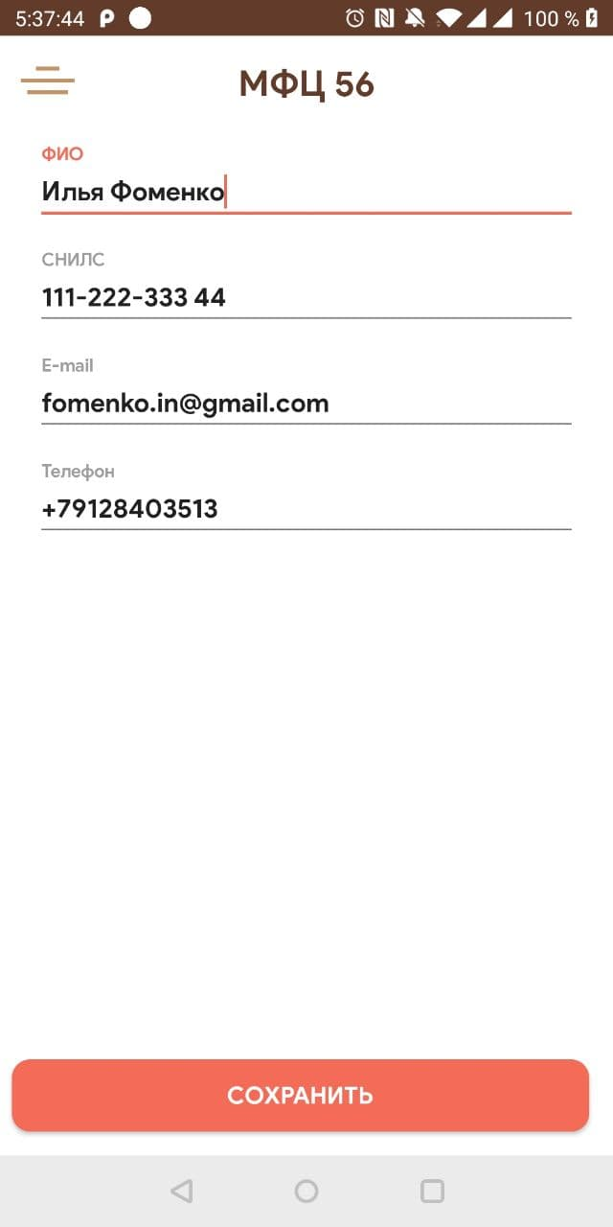
ТЕХНИЧЕСКОЕ РЕШЕНИЕ
Скриншоты

Slide 7
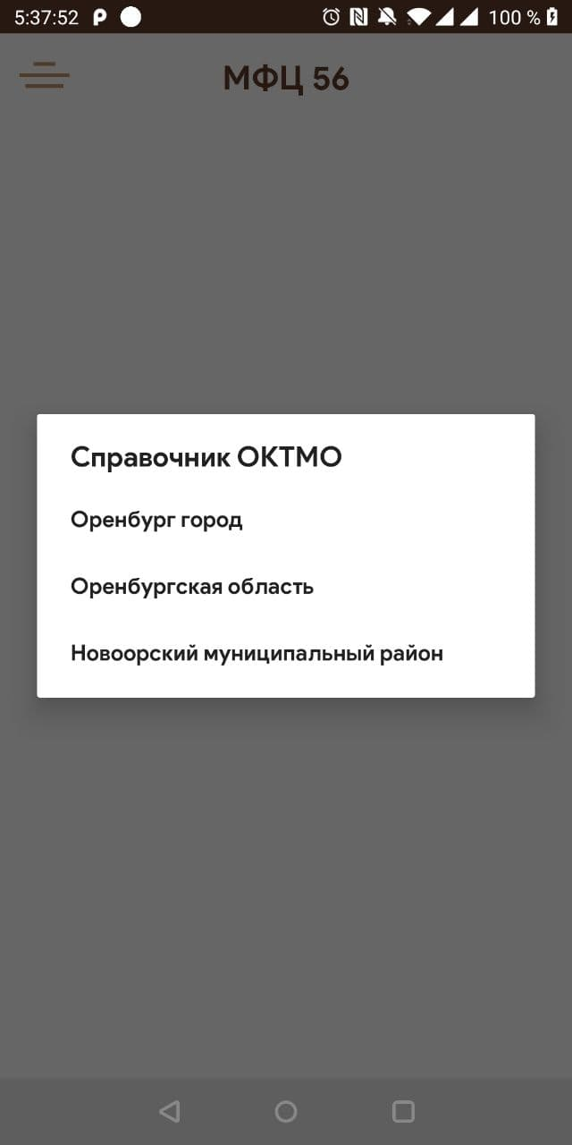
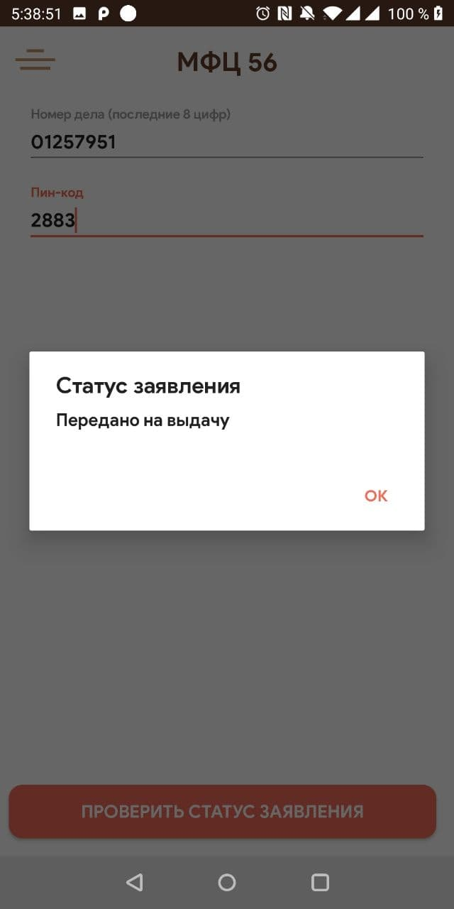
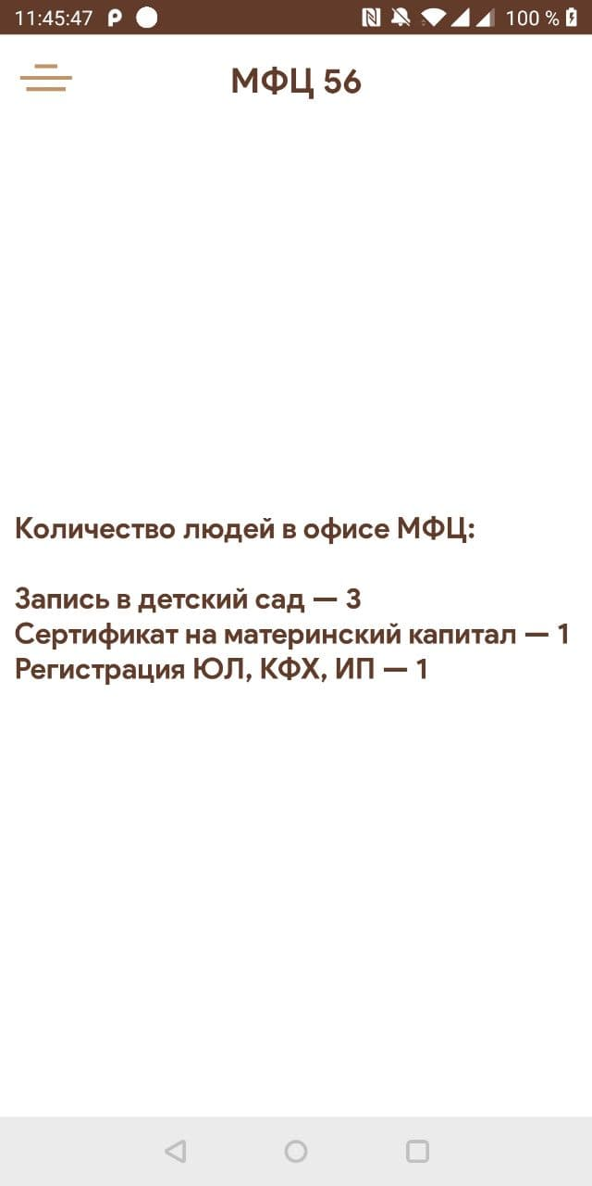
ТЕХНИЧЕСКОЕ РЕШЕНИЕ
Скриншоты

Slide 8
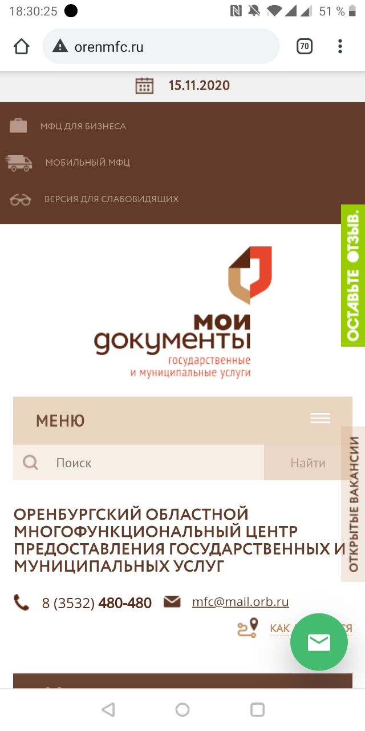
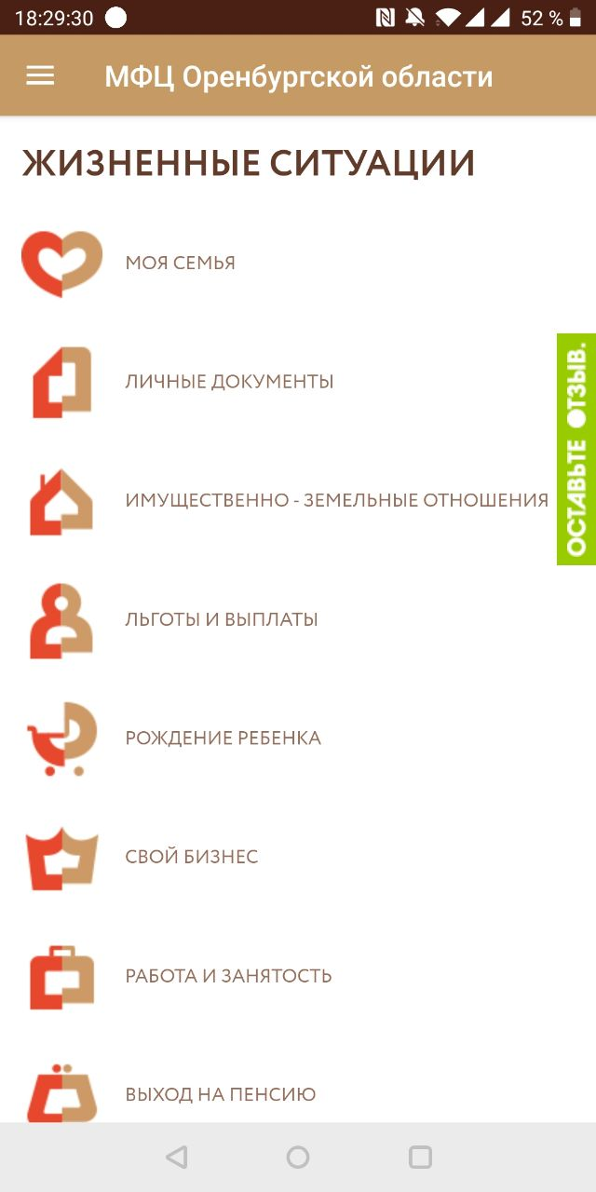
КОНКУРЕНТНОЕ ПРЕИМУЩЕСТВО

Slide 9
МАСШТАБИРУЕМОСТЬ
описание потенциала внедрения и развития проекта в условиях цифровой экономики

Slide 10
БИЗНЕС-МОДЕЛЬ
описание финансовой устойчивости и потенциала коммерциализации проекта (решения), стоимость и скорость разработки и внедрения

Slide 11
СОЦИАЛЬНАЯ ЗНАЧИМОСТЬ
решение второстепенных проблем

Slide 12
СЛАБЫЕ МЕСТА
ресурсы, компетенции, перспективы

